Slide 1
Đọc
Ở lại với chiến khu

Slide 2
Đọc
Ở lại với chiến khu

Slide 3
Đọc
Ở lại với chiến khu
1. Luyện đọc.
Đọc trôi chảy toàn bài. Ngắt nghỉ hơi đúng; thể hiện giọng đọc phù hợp lời kể và lời nhân vật.
Chia đoạn + Đoạn 1: Từ đầu đến Các em thấy thế nào?
+ Đoạn 2: Tiếp theo cho đến tội chúng em lắm, anh nờ…
+ Đoạn 3: Tiếp theo cho đến anh sẽ về báo cáo với Ban chỉ huy.
+ Đoạn 4: còn lại.

Slide 4
Đọc
Ở lại với chiến khu
1. Luyện đọc.
a. Luyện đọc từ, câu
yên lặng, nghẹn lại, bay lượn, rực rỡ
Những lời van xin ngây thơ mà thống thiết,/ van xin được chiến đấu,/ hi sinh vì Tổ quốc của các chiến sĩ nhỏ tuổi/ làm trung đoàn trưởng rơi nước mắt.//
b. Giải nghĩa từ
trung đoàn trưởng,
lán,
chi,
Vệ quốc quân,
bảo tồn

Slide 5
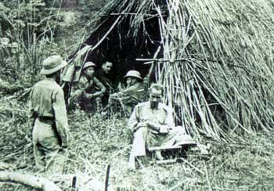
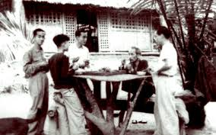
Bộ đội ở lán trại.

Slide 6
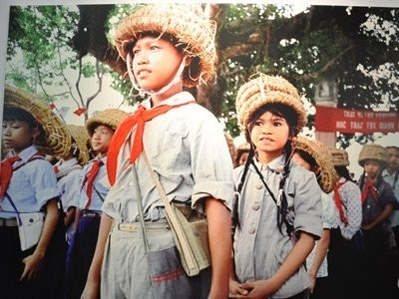
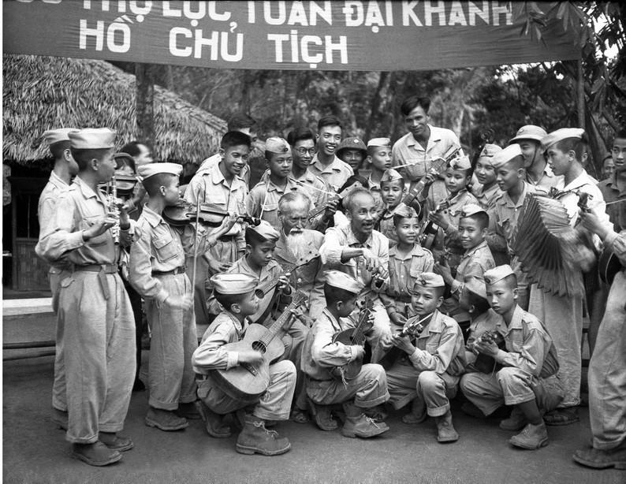
Các chiến sĩ nhỏ tham gia kháng chiến.

Slide 7
Đọc
Ở lại với chiến khu
Tìm hiểu bài
Trung đoàn trưởng nói gì với các chiến sĩ nhỏ?
Trung đoàn trưởng nói: Hoàn cảnh chiến khu lúc này rất gian khổ, mai đây chắc còn gian khổ nhiều hơn. Ai muốn về với gia đình thì trung đoàn cho về.

Slide 8
Tìm hiểu bài
Vì sao các chiến sĩ xúc động khi nghe trung đoàn trưởng nói?
Vì mọi người cảm thấy bất ngờ khi nghĩ mình phải xa rời chiến khu, không được tham gia chiến đấu bảo vệ đất nước; vì không ai muốn trở về gia đình trong hoàn cảnh chiến khu đang rất khó khăn.

Slide 9
Đọc
Ở lại với chiến khu
Tìm hiểu bài
Các chiến sĩ đáp lời trung đoàn trưởng như thế nào?
Lượm nói giọng rung lên:
- Em xin ở lại.
Cả đội nhao nhao:
- Chúng em xin ở lại.
Mừng nói như van lơn:
- Chúng em còn nhỏ, chưa làm được chi nhiều thì trung đoàn cho chúng em ăn ít cũng được. Đừng bắt chúng em phải về, tội chúng em lắm…

Slide 10
Đọc
Ở lại với chiến khu
Tìm hiểu bài
Chi tiết nào trong bài khiến em cảm động? Vì sao?
Chi tiết cả đội nhao nhao xin ở lại. Chi tiết này cho thấy các chiến sĩ tuy nhỏ nhưng sẵn sàng chấp nhận hiểm nguy để tham gia bảo vệ Tổ quốc.
Chi tiết Mừng nói như van lơn, xin cho ở lại, dù ăn ít cũng được: chi tiết này nói lên quyết tâm của Mừng và các chiến sĩ nhỏ.

Slide 11
Các chiến sĩ nhỏ tham gia kháng chiến.

Slide 12
NỘI DUNG
Ca ngợi tình thần yêu nước,không quản ngại khó khăn, gian khổ của các chiến sĩ nhỏ tuổi trong cuộc kháng chiến chống thực dân Pháp xâm lược.

Slide 13
Các chiến sĩ nhỏ tham gia kháng chiến.

Slide 14
Luyện tập.
1) Tìm trong lời của nhân vật Mừng một câu khiến:
Đừng bắt chúng em phải về.
2) Chuyển câu “Chúng em xin ở lại.” thành một câu khiến.
- Xin các anh cho chúng em ở lại!
- Các anh cho chúng em ở lại đi ạ!
- Đề nghị các anh cho chúng em được ở lại đi ạ!

Slide 15
Luyện tập.
3) Tìm các bộ phận của câu ứng với mỗi cột trong bảng dưới đây:
Tiếng hát bừng lên như ngọn lửa rực rỡ giữa đêm rừng lạnh tối.
Sự vật 1 | Đặc điểm | Từ so sánh | Sự vật 2
tiếng hát
bùng lên
như
Ngọn lửa (rực rỡ giữa đêm rừng lạnh tối)

